Slide 1
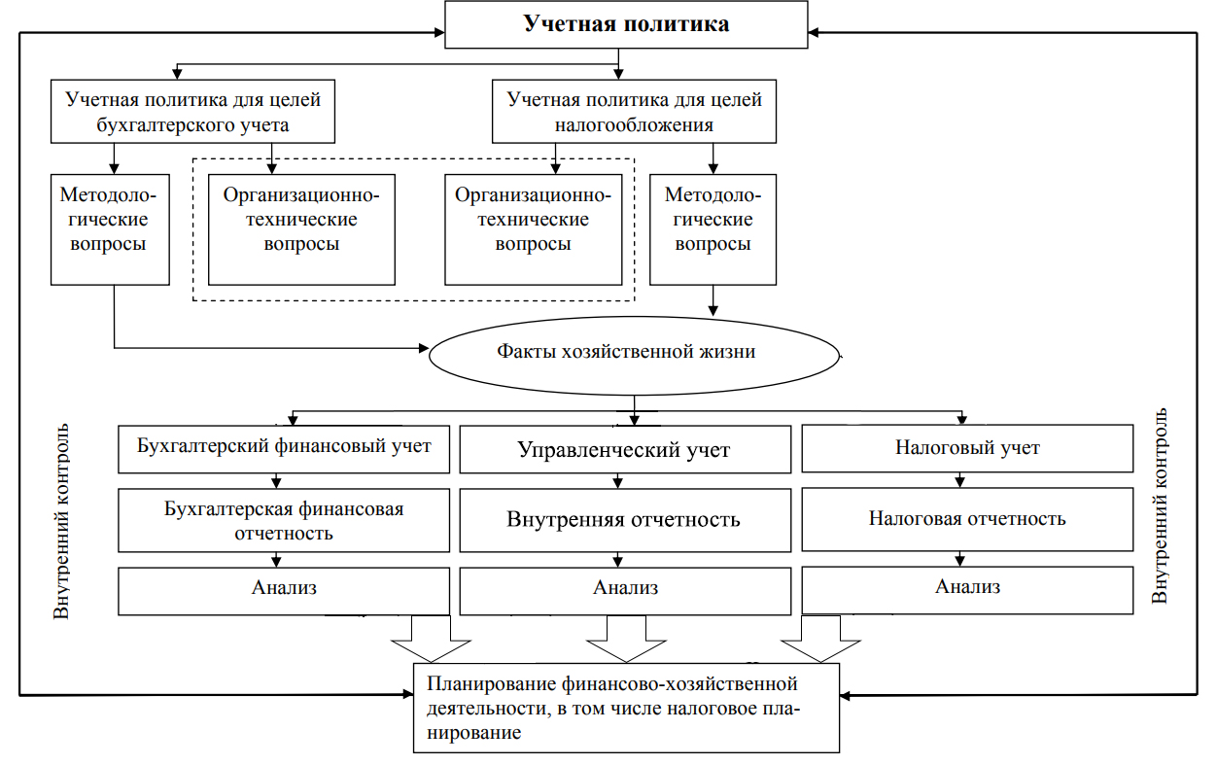
БУХГАЛТЕРСКИЙ УЧЕТ В ОБЕСПЕЧЕНИИ ЭКОНОМИЧЕСКОЙ БЕЗОПАСНОСТИ ПРЕДПРИЯТИЯ
Иванов К.И. (магистрант)
Белорусский государственный университет транспорта кафедра «Учетные системы и технологии бизнес-менеджмента»
Аннотация
Методы и материалы
С усилением процесса глобализации роль экономической безопасности значительно усилилась. Мировой финансовый кризис показал необходимость формирования отлаженной системы в данной сфере, которая смогла бы обеспечить развитие бизнеса и экономики в целом эффективными методами
При проведении исследования были использованы материалы периодических изданий. Применялись методы теоретического анализа и обобщения литературы
Результаты и обсуждение
Основная цель бухгалтерского учета заключается в предоставлении пользователям своевременной, достоверной, полезной информации, необходимой для принятия ими деловых решений. Система бухгалтерского учета должна отражать специфику деятельности организации и быть адаптированной к его конкретным информационным потребностям.
Эффективная организация бухгалтерского учета позволяет во многом снизить угрозы экономической безопасности предприятия. Бухгалтерский учет обеспечивает своевременное отражение всех хозяйственных операций, документальное подтверждение, обобщение учетной информации и классификацию.
На основе учетной информации строится комплексный анализ хозяйственной деятельности, эффективность деятельности, уровень ликвидности активов, оборачиваемость, платежеспособность, составление кредитной политики и так далее.
На основе учетной информации также проводится аудит как конечный итог и проверка бухгалтерский отчетности на наличие ошибок. И уже на основе всех этих взаимосвязанных элементов анализируется необходимость принятия тех или иных решений
Введение
Сегодня в условиях жесткой конкуренции немаловажное значение для развития предприятий имеет формирование системы показателей, контроль и анализ которых позволят не только оценить, но и обеспечить экономическую безопасность хозяйствующих субъектов. Достижение экономической безопасности организации происходит за счет устранения внешних и внутренних угроз, обусловленных рисками, а также грамотного и эффективного управления, анализа и учета.
Учет как элемент системы экономической безопасности организации является основным процессом при обработке, анализе и систематизации данных фактов хозяйственной жизни. Бухгалтерский учет как информационная система предоставляет возможность формирования объективной информации о хозяйствующем субъекте
Рис. 1 Учетная политика в обеспечении экономической безопасности
Заключение
Таким образом, в современных экономических условиях одним из основных объектов управления на предприятии является бухгалтерский учет.
Экономическая безопасность – предмет интереса каждой организации.
В связи с этим одной из важных задач руководства и бухгалтерской службы является выявление соответствующих угроз, идентификация соответствующих бухгалтерских рисков и принятие мер по их снижению, что позволяет обеспечивать экономическую безопасность бизнеса
Библиографический список
Вознесенская Н.В. Роль организации бухгалтерского учета в обеспечении экономической безопасности предприятия / Н.В. Вознесенская, М.В. Львова // Экономика и управление: новые вызовы и перспективы. – 2013. – № 1. – С. 250-252.
Олейников Е.А. Экономическая и национальная безопасность / Е.А. Олейников. – М.: Экзамен, 2014. – 213 с.
Кучукова Н. М. Роль бухгалтерского учета и внутреннего контроля в обеспечении экономической безопасности и эффективного контроля имущественного комплекса предпринимательских структур //Вестник УГНТУ. Наука, образование, экономика. Серия: Экономика. – 2017. – №. 3 (21). – С. 93-98.

